Slide 1
数字逻辑设计实验
实验3、集成逻辑门电路的
功能及参数测试
董亚波
dongyb@zju.edu.cn
http://10.71.45.100/

Slide 2
提 纲
实验目的
实验设备与材料
实验任务
实验原理
实验内容与步骤

Slide 3
实验目的
熟悉基本逻辑门电路的功能、外部电气特性和逻辑功能
熟悉TTL与非门和CMOS或非门的封装及管脚功能
掌握主要参数和静态特性的测试方法，加深对各参数意义的理解
进一步建立信号传输有时间延时的概念
进一步熟悉示波器、函数发生器等仪器的使用

Slide 4
实验设备与材料
实验设备
数字示波器RIGOL-DS162 1台
函数发生器YB1638 1台
数字万用表 1只
电路设计实验箱 1台
实验材料
两输入与非门74LS00 1片
两输入或非门CD4001 1片
电阻
1KΩ电位器 2只

Slide 5
实验任务
验证集成电路74LS00“与非”门的逻辑功能
验证集成电路CD4001“或非”门的逻辑功能
测量集成电路74LS00逻辑门的传输延迟时间t_{pd}
测量集成电路CD4001逻辑门的传输延迟时间t_{pd}
测量集成电路74LS00传输特性与开关门电平V_{ON}和V_{OFF}

Slide 6
实验原理
数字集成电路的基本参数
扇出系数 N_{o}
输出高电平 V_{oH}
输出低电平 V_{oL}
电压传输特性
关门电平 V_{OFF}
开门电平 V_{ON}
噪音容限
平均传输延迟时间 t_{pd}
低电平输入电流 I_{iL}
高电平输入电流 I_{iH}
空载导通功耗 P_{ON}
空载截止功耗 P_{OFF}

Slide 7
低电平输入电流 I_{iL}
低电平输入电流I_{iL}指输入端接地时流过此输入端的电流，也称为输入短路电流，可衡量低电平输入电阻特性
在74LS00中是指一个输入端接地，另一个输入端悬空时输入端流出的电流

Slide 8
高电平输入电流 I_{iH}
高电平输入电流 I_{iH}指输入端接高电平时流过此输入端的电流，可衡量高电平输入电阻特性
在74LS00中是指一个输入端高电平，另一个输入端悬空时流入输入端的电流

Slide 9
扇出系数（负载能力）N_{o}
扇出系数是数字逻辑器件用来衡量其输出负载能力的一个参数，表征器件的额定输出能力。逻辑器件是二值量化器件，其输出负载能力可折算成驱动多少个同类型逻辑门的数目。在额定输出电压范围内，器件能带动的同型号门的数目称为扇出系数。
74LS00与非门输入电路
输入A和B为高电平时，T₁截止，驱动电流很小
输入A或B为低电平时，T₁导通，驱动电流较大

Slide 10
74LS00与非门扇出系数测量
TTL的扇出驱动只要测量输出端为额定低电平时，输出端能吸收多少电流。一般在输出端电压达到最大允许值（≤ 0.4V）时测量这个电流，它也称作最大灌入电流 I_{oLmax}。将这个电流与低电平输入电流I_{iL} 相除即可获得TTL的 扇出系数 N_{o} :
N_{o} = I_{oLmax} ∕ I_{iL}
最大灌电流I_{oLmax}测量：将输入端A,B悬空或接高电平，调节W使电压表读数为0.4V时，电流表上读数即是I_{oLmax}；也可通过公式 I_{oLmax} = ( V_{CC} − 0.4 ) ∕ ( R + R_{W} ) 计算
然后代入上面的公式计算扇出系数N_{o}
A,B是高电位，F输出低电位（≤ 0.4V时低电位临点）

Slide 11
常用逻辑电平标准
本课程使用的芯片电平主要是TTL和COMS
逻辑电平 | V_{CC} / V | V_{OH} / V | V_{OL} / V | V_{IH} / V | V_{IL} / V | 说明
TTL | 5.0 | ≥ 2.4 | ≤ 0.4 | ≥ 2.0 | ≤ 0.8 | 输入脚悬空时默认为高电平
LVTTL | 3.3 | ≥ 2.4 | ≤ 0.4 | ≥ 2.0 | ≤ 0.8
LVTTL | 2.5 | ≥ 2.0 | ≤ 0.2 | ≥ 1.7 | ≤ 0.7
CMOS | 5.0 | ≥ 4.45 | ≤ 0.5 | ≥ 3.5 | ≤ 1.5 | 输入电流非常小
LVCMOS | 3.3 | ≥ 3.2 | ≤ 0.1 | ≥ 2.0V | ≤ 0.7
LVCMOS | 2.5 | ≥ 2.0 | ≤ 0.1 | ≥ 1.7 | ≤ 0.7
RS232 | ±12~15 | −3 ~ −15 | 3 ~ 15 | −3 ~ −15 | 3 ~ 15 | 负逻辑

Slide 12
输出高电平V_{oH}
输出高电平V_{oH}是指当输出端为高电平时的电压，一般大于2.4V，它可衡量输出端高电平负载特性
74LS00的V_{oH}是指在输入端接地或低电平时，输出端为高电平并输出400μA电流时测量的输出电平

Slide 13
输出低电平V_{oL}
输出低电平V_{oL}是指当输出端为低电平时的输出电压，一般小于0.4V，可衡量输出端低电平负载特性
74LS00的V_{oL}是指在输入端接高电平时，输出端为低电平并灌入4mA电流时测量的输出电平

Slide 14
电压传输特性
电压传输特性是指输出电压随输入电压而变化的关系特性。它可以充分显示出门输入输出的逻辑特征，可以反应出二值量化及门开关跃迁是一个连续过渡的过程。
74LS00的电压传输特性曲线如右图，图中标有四个开关参数
输出高电平V_{oH}
输出低电平V_{oL}
开门电平V_{ON}
关门电平V_{OFF}
i | input
o | output
n | noise
s | source
H | High
L | Low

Slide 15
关门电平V_{OFF}
关门电平V_{OFF}指使输出电压刚好达到输出转折至额定电平值时的最高输入低电平电压
74LS00的V_{OFF}是当输入电压由零逐渐上升、输出电压逐渐下降，当输出电压刚好降到额定最低高电平电压2.4V时的最高输入低电平电压。
V_{off}: Vout=2.4V时的V_{i}的电压值
i | input
o | output
n | noise
s | source
H | High
L | Low

Slide 16
开门电平V_{ON}
开门电平V_{ON}指使输出电压刚好达到输出转折跃迁至另一状态额定电平值时的最低输入高电平电压
在74LS00中，当输入电压由V_{OFF}继续上升，输出电压急剧下降，当输出电压刚好降到额定低电平点呀0.4V时的最低输入高电平电压称V_{ON}
V_{on}: Vout=0.4V时的V_{i}的电压值
i | input
o | output
n | noise
s | source
H | High
L | Low

Slide 17
噪音容限（Noise Margin）
噪音容限是指加到正常输入值上、且不会在电路的输出产生不可预料变化的最大外部噪音电压。
设额定输入高电平值为V_{sH} ，额定输入低电平值为V_{sL}，则
低电平电平噪声容限
V_{nL} = V_{OFF}－V_{sL} = V_{OFF}－0.4(V_{OL} ≤ 0.4)
高电平电平噪声容限
V_{nH} = V_{sH}－V_{ON} = 2.4－V_{ON} (V_{OH} ≥ 2.4)

Slide 18
平均传输延迟时间t_{pd}
传输时间是一个动态参数，是晶体管PN节电容、分布寄生电容、负载电容等充放电时间引起的输出信号滞后于输入信号一定时间的参数
平均传输时间t_{pd}由两部分构成
从高电平跃迁到低电平滞后时间 t_{PHL}
从低电平跃迁到高电平滞后时间 t_{PLH}

Slide 19
平均传输延迟时间t_{pd}
平均延迟时间一般把电压的最大和最小值的中间50％点作为时间参考点，测出t_{PHL} 和t_{PLH}后求其平均值：
t_{pd} ＝ (t_{PHL}＋t_{PLH})／2
为提高测量精度，采用环形振荡器测量传输延迟时间：假设每个与非门延迟时间相同，则振荡器周期 T＝6 t_{pd}
一个逻辑门的延迟时间为 T / 6

Slide 20
空载导通功耗 P_{ON}
空载导通功耗 P_{ON}是指输出端为低电平且不接负载时的器件功耗，用于衡量器件输出导通时的器件功耗
在74LS00中是指输入端均接高电平时，输出端为低电平且不接负载时的器件功耗

Slide 21
空载截止功耗P_{OFF}
空载截止功耗P_{OFF}是指输出端为高电平且不接负载时的器件功耗，用于衡量器件输出截止时的器件功耗
在74LS00中是指输入端均接低电平时，输出端为高电平且不接负载时的器件功耗

Slide 22
实验内容与测试步骤
验证集成电路74LS00“与非”门的逻辑功能
验证集成电路CD4001“或非”门的逻辑功能
测量集成电路74LS00逻辑门的传输延迟时间t_{pd}
测量集成电路CD4001逻辑门的传输延迟时间t_{pd}
测量集成电路74LS00传输特性与开关门电平V_{ON}和V_{OFF}

Slide 23
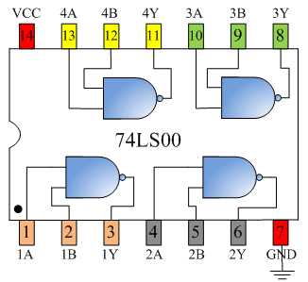
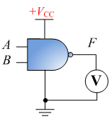
验证74LS00“与非”门逻辑功能
将芯片插入实验箱的IC插座中，注意芯片的方向
按右图连接电路，74LS00的14脚接电源+5V，7脚接GND
高低电平通过S1～S6拨位开关产生，
以真值表顺序遍历输入A,B所有组合，测量A,B及输出F 电压并记入右表
重复步骤3~4，测量其他3个门的逻辑关系并判断门的好坏
V_{A}(V) | V_{B}(V) | V_{F}(V)
0 | 0 | 4.97
4.97 | 0 | 4.97
0 | 4.97 | 4.97
4.97 | 4.97 | 0

Slide 24
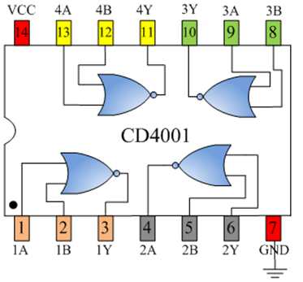
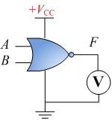
验证CD4001 “或非”门逻辑功能
将芯片插入实验箱的IC插座中
按右图连接电路，CD4001的14脚接电源+5V，7脚接GND
高低电平通过S1～S6拨位开关产生，
以真值表顺序遍历输入A,B所有组合，测量输入端A,B及输出端F电压值，记录右表
重复步骤3~4，测量其他3个门的逻辑关系并判断门的好坏
V_{A}(V) | V_{B}(V) | V_{F}(V)
0 | 0 | 4.97
0 | 4.97 | 0
4.97 | 0 | 0
4.97 | 4.97 | 0

Slide 25
测量74LS00逻辑门的传输延迟时间t_{pd}
T=3*10ns
将芯片插入实验箱的IC插座，注意芯片方向
按图连接电路，14脚接电源+5V，7脚接GND，用3个与非门构成一个振荡器
将示波器接到振荡器的任何一个输入或输出端
调节频率旋钮，测量V_{o}的波形，读出周期T并计算传输延迟时间
接线要点：74LS00每个与非门的其中
一个输入引脚接高，其它引脚串联。

Slide 26
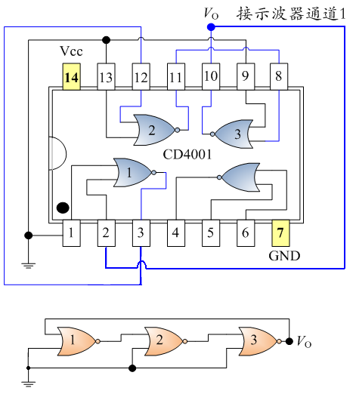
测量CD4001逻辑门的传输延迟时间t_{pd}
T=2.2*200ns
将芯片插入实验箱的IC插座，注意芯片方向
按图连接电路，14脚接电源+5V，7脚接GND，用3个或非门构成一个振荡器
将示波器接入到振荡器的输入或输出端
调节频率旋钮，测量Vo的波形，读出周期T并计算传输延迟时间
接线要点：CD4001 每个或非门的其中
一个输入引脚接地，其它引脚串联即可。

Slide 27
测量74LS00传输特性与开关门电平V_{ON}和V_{OFF}
将芯片插入实验箱的IC插座
按图连接电路（见下页）
将直流电压表V_{i}、V_{o}分别接入 A 、B端和与非门的输出Y端
先将电位器W逆时针调到底，然后顺时针缓慢调节，观察V_{i} ,V_{o} 两电压表的读数，并记录数据填入表格
根据表格数据画出曲线图，并求V_{ON}和V_{OFF}

Slide 28
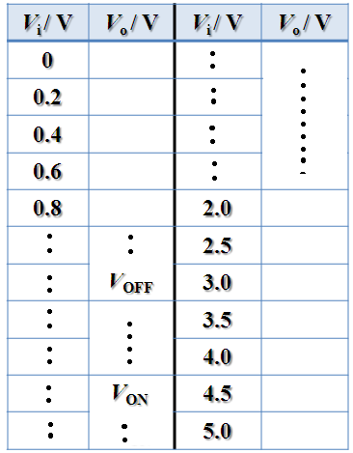
测量74LS00传输特性与开关门电平V_{ON}和V_{OFF}
注意：在接近输出电压突变时，输入电压变化的步长要减小一些，以反映出电压变化过程

Slide 29
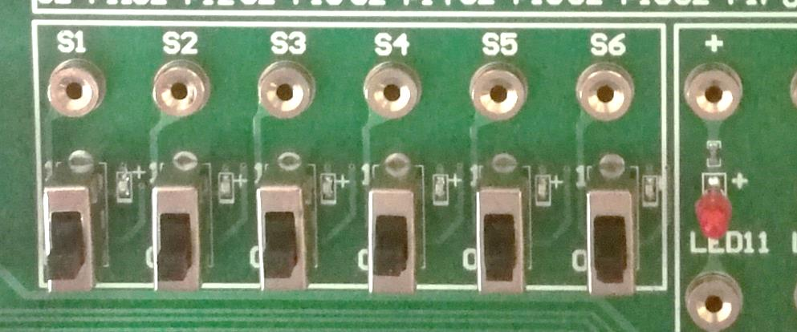
实验箱面板说明-生产高低电平
生产高低电平的电路图,实验板内部给你接好的,不需要你自己接线,通过拨位开关,插孔S1～S6能直接输出高电平和低电平。

Slide 30
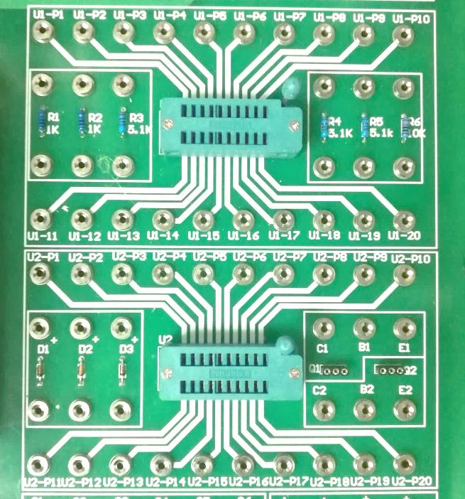
实验箱面板说明
插座
引脚
芯片
插座
插座
引脚
芯片
插座

Slide 31
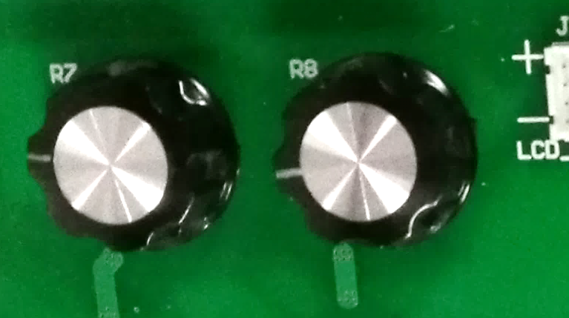
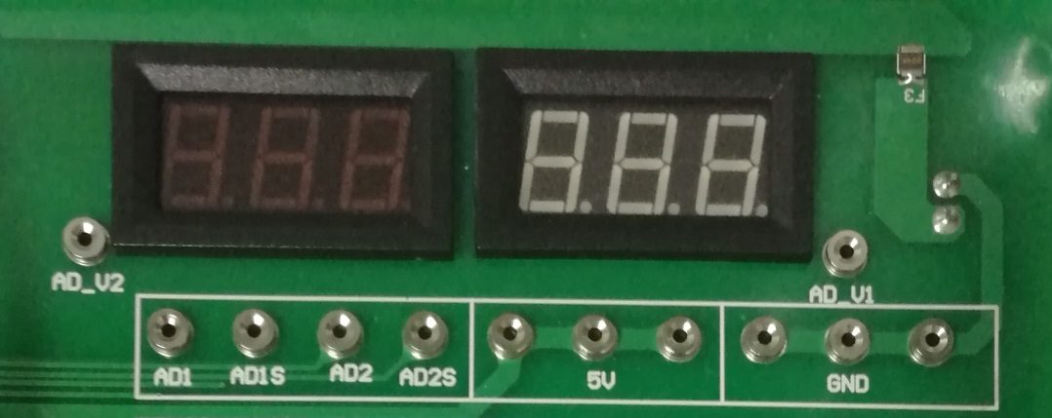
实验箱面板说明
通过调节电位器输出0v -- 5v
直流电压表输入信号插孔
电位器W1
电位器W2
电位器W1、W2输出信号插孔
（电源VCC和地已经在内部接好）

Slide 32
Thank You !

